Slide 1

Физиката и математиката в музиката
Интердисциплинарен урок по проект STEAMuz по програма „Еразъм+“
В урока са използвани средства и методи на STEAM обучение
„Дигитализация и иновации в образованието и науката“
Науката
Технологиите
Инженерството
Изкуствата
Математиката
Виолина Николова Трайкова, Сениха Салим Талиб, Николинка Георгиева Василева
Средно училище „Гео Милев“, България, Варна

Slide 2
Математика
Физика
Продължителност
Четири месеца
Музика
Работа
Индивидуална и групова
Изкуства
Участници
Ученици от пети и шести клас

Slide 3
В съвременното образование за формиране на функционална грамотност от най-голямо значение е не какво, а как се учи. Незаменима е ролята на доброто обяснение. От изключително значение е как се обяснява – дали се дава наготово новото правило, или се извежда и обосновава необходимостта от него.
Много важно е да се обединяват знания по различни предмети в единно цяло, при решаване на интердисциплинарни проблеми, каквито са повечето съвременни проблеми в науката и практиката.
Основна цел на интердисциплинарния урок:
Да се покаже неразривната връзка на музиката с физиката при изучаване на понятието звук като физично явление, неговите физични свойства и характеристики, приложението му в музиката, както и връзка с математиката за установяване на едно от качествата на звука
„Музиката на небесните сфери е най- дивната музика. Тя е най- съвършеното тоново изкуство. Тази музика може да направи човека истински човек, очистен от всичко лошо, да го направи велика душа, „велик посветен“. Питагор
I. Формиране на социални умения
Поддържане на умението за работа в екип – обединяване около обща цел, формиране на отговорности при изпълнението на конкретна задача, култура на поведение
Поведенческо саморегулиране и организация на времето
Формиране на сътрудничество, на уважение и приемане на всички деца, независимо от техния статус, произход и култура
Да се даде отговор на въпросите “За какво ми е нужно всичко това?”, “Какво е приложението на наученото в реалния живот”
Включване на членове на семейството – учителят очаква заинтересованост, съпричастност, отговорност, съдействие
Разширяване на познавателния кръгозор
Учениците се чувстват значими
Насърчаване на творческата активност в обучението
Реализиране на подхода активно учене - особено актуален в периода на прехода 4 – 5 клас

Slide 4
ІІ. Формиране на знания и усъвършенстване на умения:
  Да се обяснят основните понятия – музика, звук, музикален тон, шум.
  Да се дефинират основните качества на звука от гледна точка на физиката от една страна и от друга на музиката: височина, сила, тембър, трайност.
  Да се направи връзка между качествата на звука и физичните понятия честота и амплитуда.
  Да се установи опитно зависимостта на височината на тона от дължината на струната или от обема на въздуха, съдържащ се в музикалния инструмент.
  Да се пресметне вместимостта на конкретни камбани и се направи връзка с височината на тона, възпроизвеждащ всяка една от тях.
  Да се отработят темброви метроритмични задачи с налични ударни инструменти.
  Засилване на интереса към учебните дисциплини.
  Формиране на логическо мислене, комбинативност, наблюдателност.
  Решаване на проблем от практиката - установяване на практическата нужда да се решават математически задачи.
  Преодоляване на психологическите прегради свързани с комуникативната дейност

Slide 5
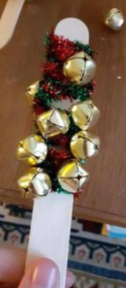
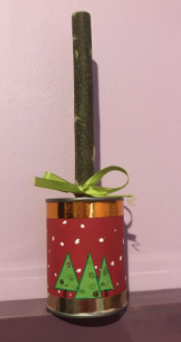
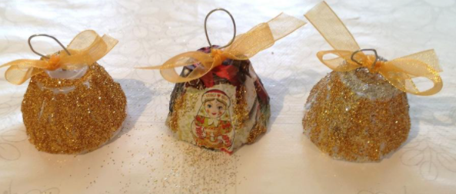
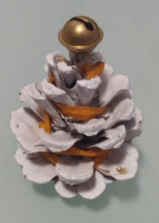
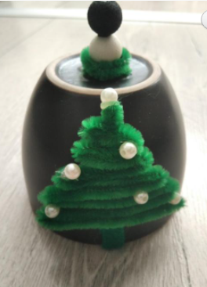
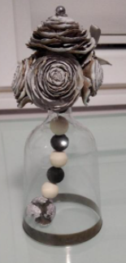
Индивидуални предварителни дейности
Изработване на камбанки

Slide 6
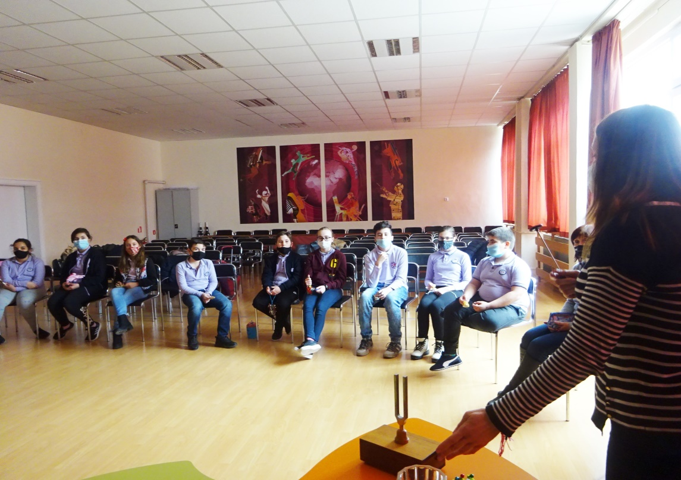
Ход на урока
1. Демонстрации.
Бяха направени демонстрации за обяснение на понятието звук като физично явление, като се използваха:
камбанките направени от учениците:
Учениците разклатиха камбанките по указание на учителя и отговориха на въпросите:
Какво правят те? - /Звънят. /
Какво чуваме? - /Издават звук/.
Познавате ли други тела, които издават звук? Кои? – /китара, барабан, пиано, звънец, гласните струни …/
Камертон:
На учениците се представи камертона:
Камертонът се използва за настройване на музикалните инструменти.
Камертонът е уред, който служи за установяване на абсолютната височина
на музикалния тон. Той представлява двузъба метална пластина, която,
когато бъде ударена, издава образцов тон ла с честота 440 Hz.
Камертонът е изобретен от англичанина Джон Шоър през 1711 година.
Направи се демонстрация с камертона:
Учителят удари камертона с гумено чукче и той започна за издава звук.
Допря до звучащия камертон окачено на конец топче за пинк-понк.
Всички наблюдаваха как топчето отскача и започна да трепти .
Като отговор на въпросите: Какво правят телата, които издават звук? и Кои тела са източници на звук?, бе направен извод:
Телата, които издават звук трептят. Следователно източници на звук са трептящите тела.

Slide 7
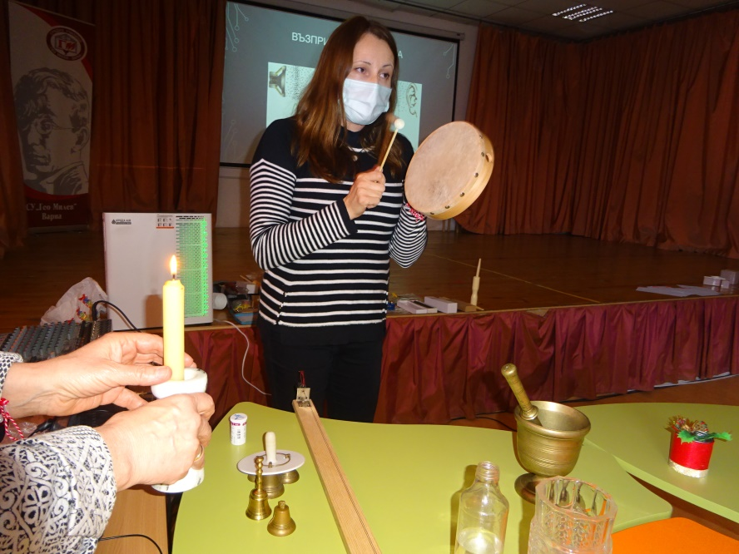
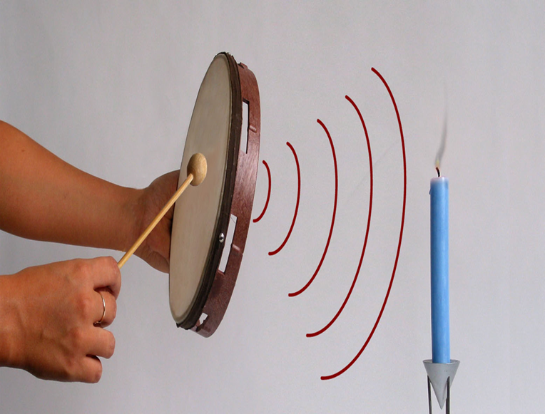
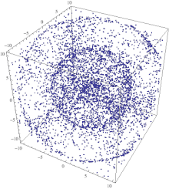

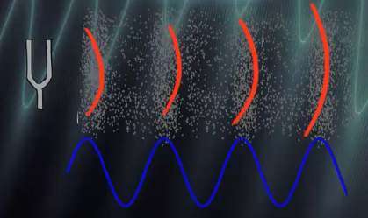
Ход на урока
барабан и запалена свещ.
Близо до запалена свещ, учителят удари барабана.
Учениците наблюдаваха трептенето на мембраната на барабана,
докато издава звук, с което още веднъж те се убедиха,
че трептящите тела издават звук. Като резултат пламъкът на свещта угасна.
Въпроси: Защо угасна пламъка на свещта ? Какво се случва?
Заключение: Трептенето на тялото се предава на частиците на средата.
Получават се области, в които частиците се сгъстяват и области, в които се разреждат. Подобно на водата, която се раздвижва във вид на кръгови вълни около хвърлен камък.
2. Формулиране на определения
Формулира се определение за физичното понятие звук: Физичното явление звук представлява трептене на частиците на средата, в която се разпространява.

Slide 8
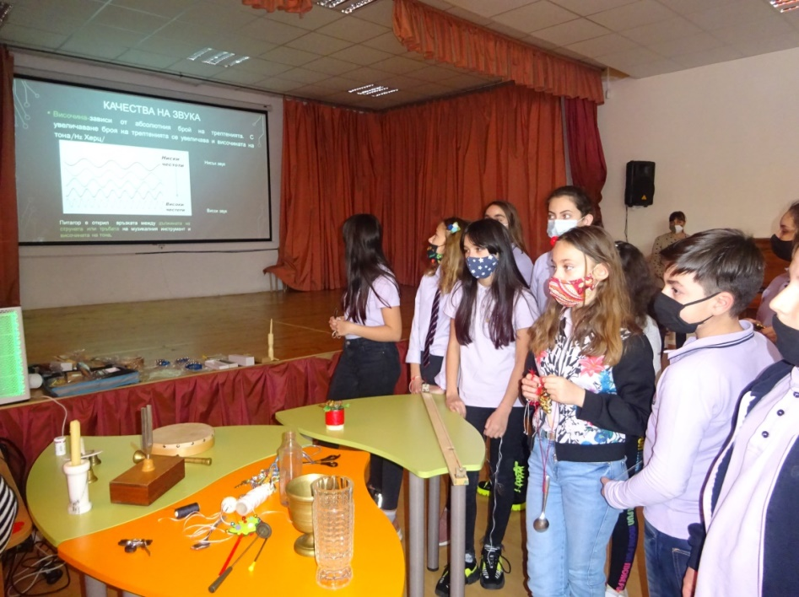

Ход на урока
3. Опити
Опитно установяване на разпространението на звука.
Разпространението на звука във всяка материална среда
бе проверено от учениците с подходящ опит: с лъжица и дълъг здрав конец.
Звуковете са:
музикален тон - звук с постоянна честота, определен брой трептения за единица време
шум- звук с непостоянна честота, неопределен брой трептения за единица време
4. Дефинираха се качествата на звука – височина, сила, тембър и трайност, чрез физичните понятия честота и амплитуда.
Различните тела издават различни звуци, които се различават по своите качества.

Slide 9
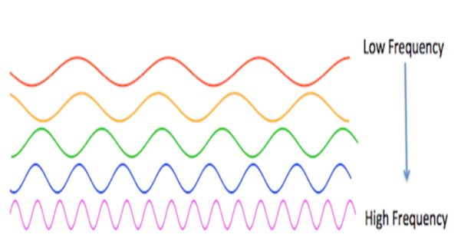

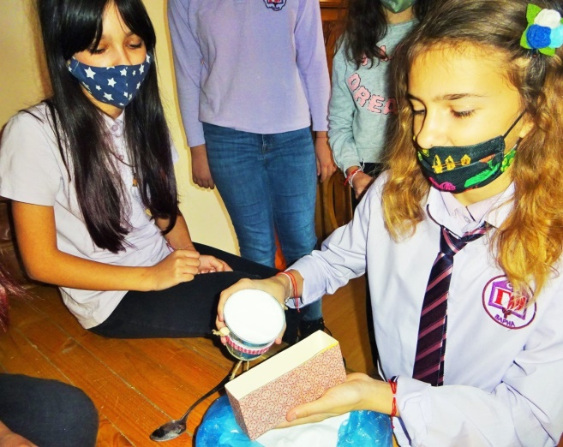

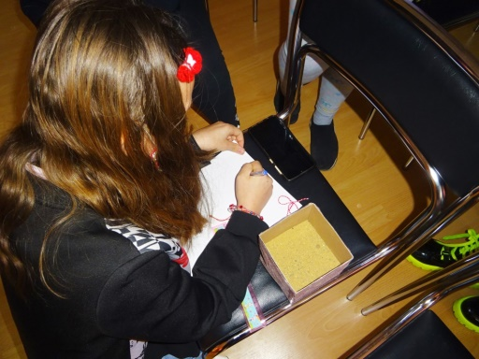
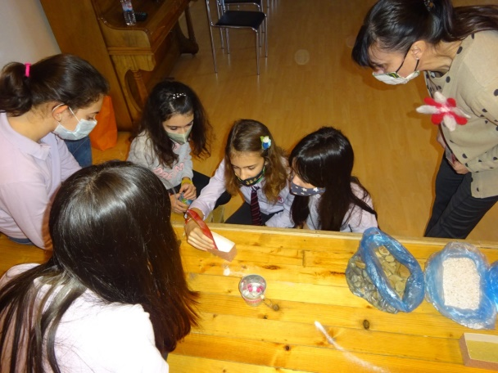
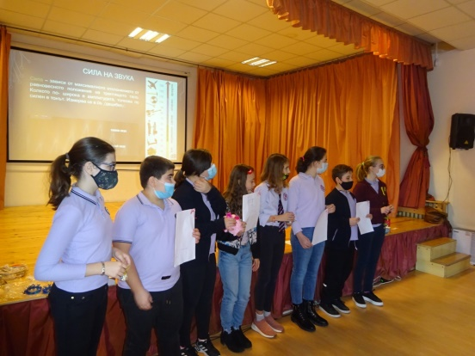
Височина на звука - зависи от честотата на звука /абсолютния брой на трептенията/. С увеличаване броя на трептенията се увеличава и височината на тона/Hz Херц/
Нисък звук
Питагор е открил връзката между дължината на струната или тръбата на музикалния инструмент и височината на тона.
Висок звук
Учениците установиха опитно и чрез математически измервания и изчисления
връзката между обема на въздуха в камбанките и височината на тона.
За да се направи проверка на изказаната хипотеза,
учениците разполагаха с кутии с форма на правоъгълен паралелепипед,
тяло изучаващо се в училище в 5 и 6 клас, и с торбички с пясък, сол,
дребни камъчета и по-едри.
Поставената нелесна задача за пресмятане на обема на различни форми,
които не се изучават в училище, децата се досетиха как да решат.
И се справиха успешно: напълниха своите камбанки с пясък или сол,
изсипаха съдържанието в кутия, като обясниха,
че обемът на двете тела е един и същ.
Направиха необходимите измервания с линийка и използвайки формулата
за обем на правоъгълен паралелепипед, намериха вместимостта на своите камбанки.
След това се подредиха по големината на числата, които са получили,
разклатиха камбанките и хипотезата беше доказана:
камбанката с най-голям обем издава най-нисък звук.
Отчетено беше, че от значение за височината на звука има значение
и материалът, от който са изработени камбанките.
Чрез демонстрации с инструменти от един вид и от един и същ материал,
но с различни големини, се провери зависимостта
между височината на тона и големината на инструмента.

Slide 10
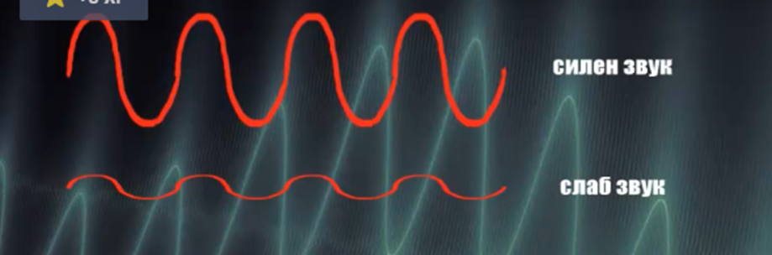
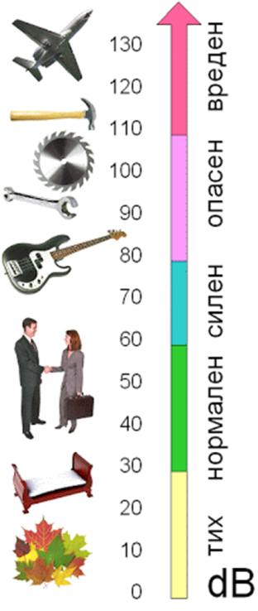
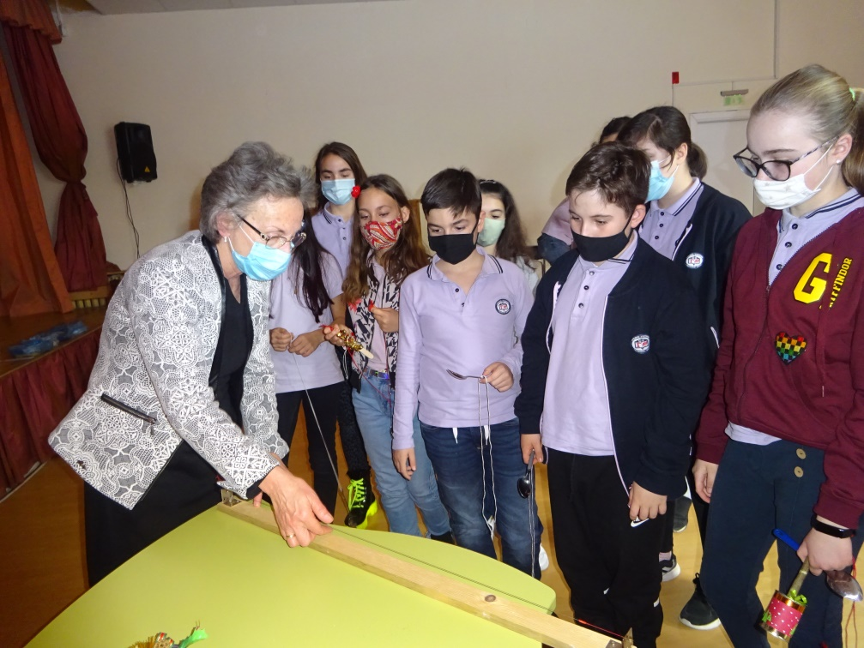
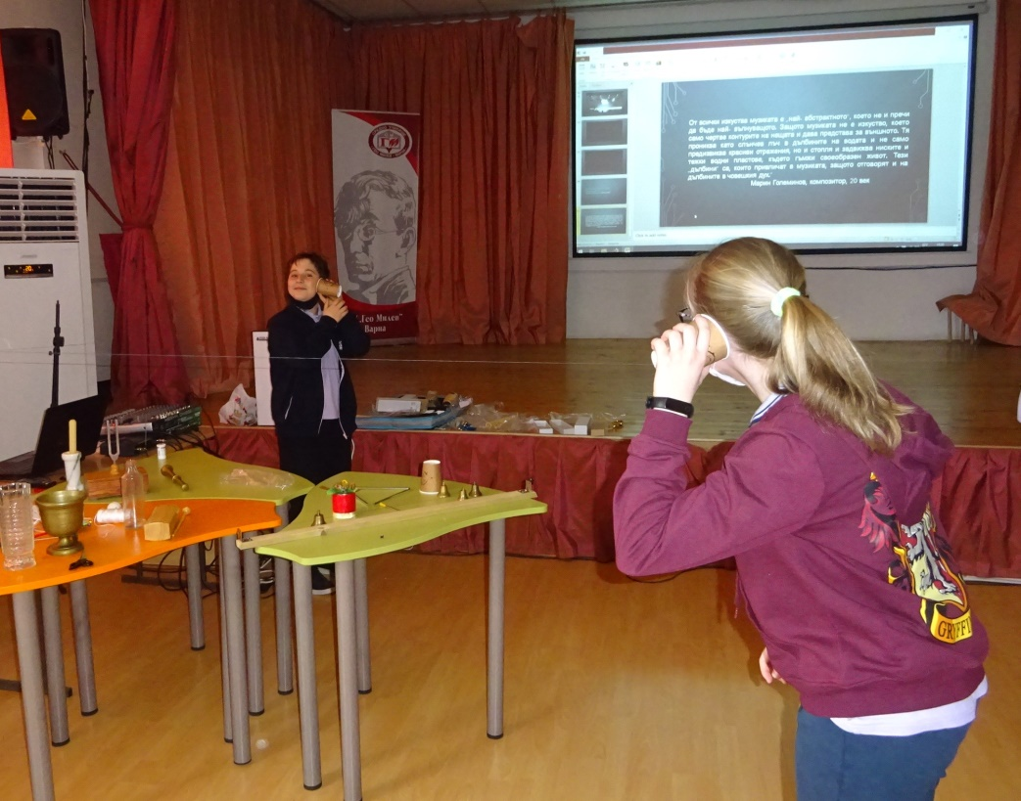
Сила на звука:
Сила – зависи от амплитудата на звуковата вълна /максималното отклонението
от равновесното положение на трептящото тяло/.
Колкото по- голяма е амплитудата, толкова по силен е тонът. Измерва се в Db /децибел/.
Еквивалент на силата на звука в музиката е динамиката – тиха, силна, постепенно засилваща и затихваща.
Постигнато е разграничаване на понятията: висок – нисък; силен- тих звук с интонационно упражнение.
Представи се и опитът със звучащата струна
Тембърът е свойство на музикалния тон, който учениците свързваха с музикалните
инструменти и човешките гласове.
Темброви творчески задачи: упражненията са направени чрез използване на
изработените камбанки и ударни музикални инструменти.
Всяка от задачите внася разнообразен метроритъм - ред и симетрия.
Ритъмът и метрумът са отделни, но свързани музикални фактори.
Ритъмът е организацията на трайностите, а метрумът –мярка на пулсациите.
Учениците изработиха „телефон“ от картонени чашки и дълъг конец
и за пореден път се убедиха, че звукът се разпространява и в по-плътни материални среди.

Slide 11
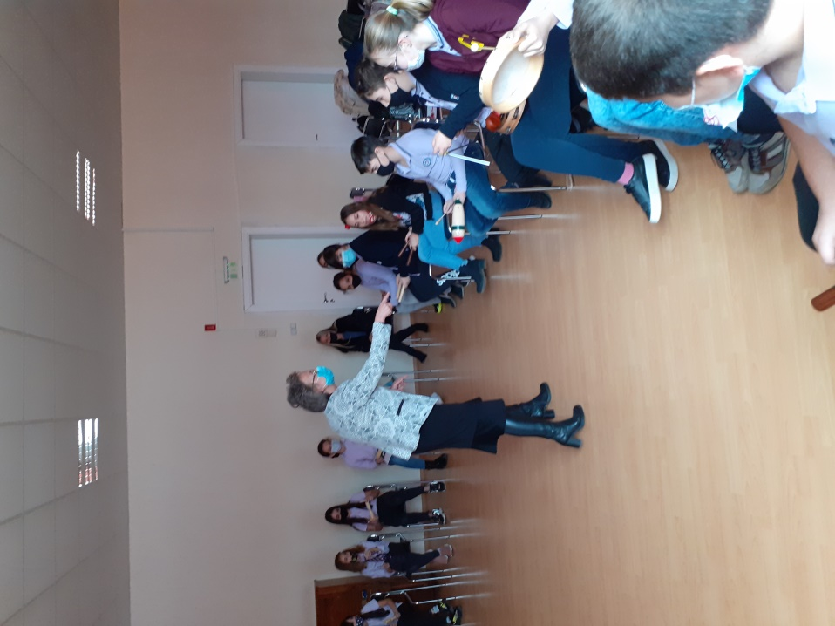
Постигнати цели:
Въвеждане на основни понятия: звук, тон, шум, височина, сила, трайност, тембър, вместимост, обем, чрез направени от учениците опити или наблюдения на демонстрации.
По-различна гледна точка върху междупредметните връзки на музиката с физиката и математиката.
Създаване на интерес към различните теоретико - практически знания и умения.
Активиране на наблюдателност, въображение, концентрация.
Създаване на умения и ориентация за работа в екип с деца от различни възрастови групи.
Изграждане на социални контакти.
Възприемане и използване на езикова терминология, непозната за участниците до този момент.
Преодоляване на психологическата бариера за самоизява.
Уважение на творческата мисъл, изказана от останалите деца.

